Slide 1
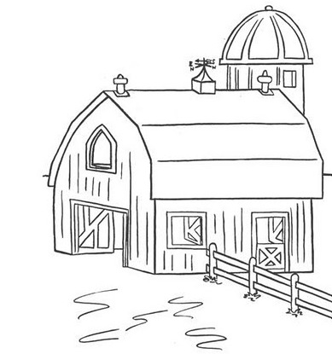
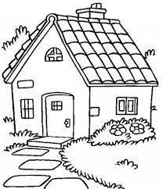
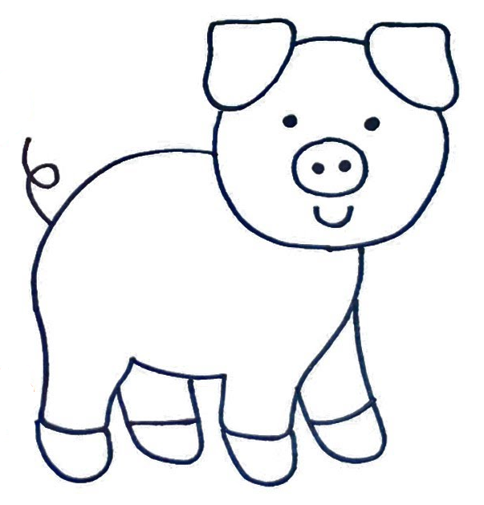
Recorta los animales, pégalos en la granja y en la casa, formando dos colecciones diferentes. Encierra o pinta la que tiene mayor cantidad de animales.

